Slide 1
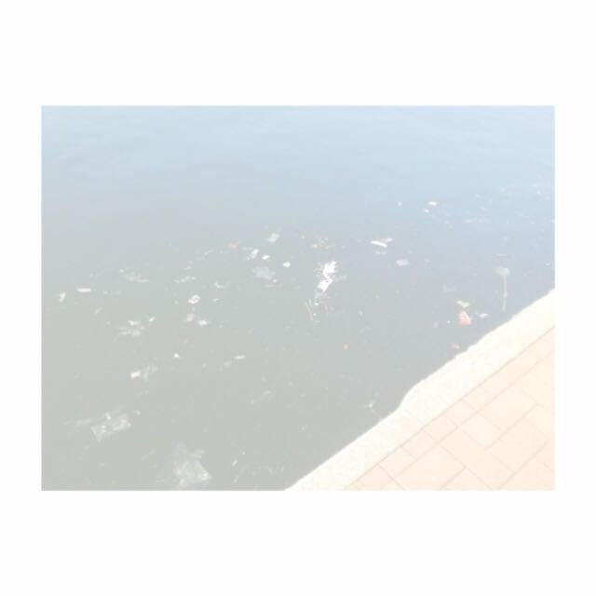
ごみの可能性で傘に革命を −包装・梱包を用いた傘 −
杉浦七海 山下千帆 佐相瑠香 杉野真央 服部真恋

Slide 2
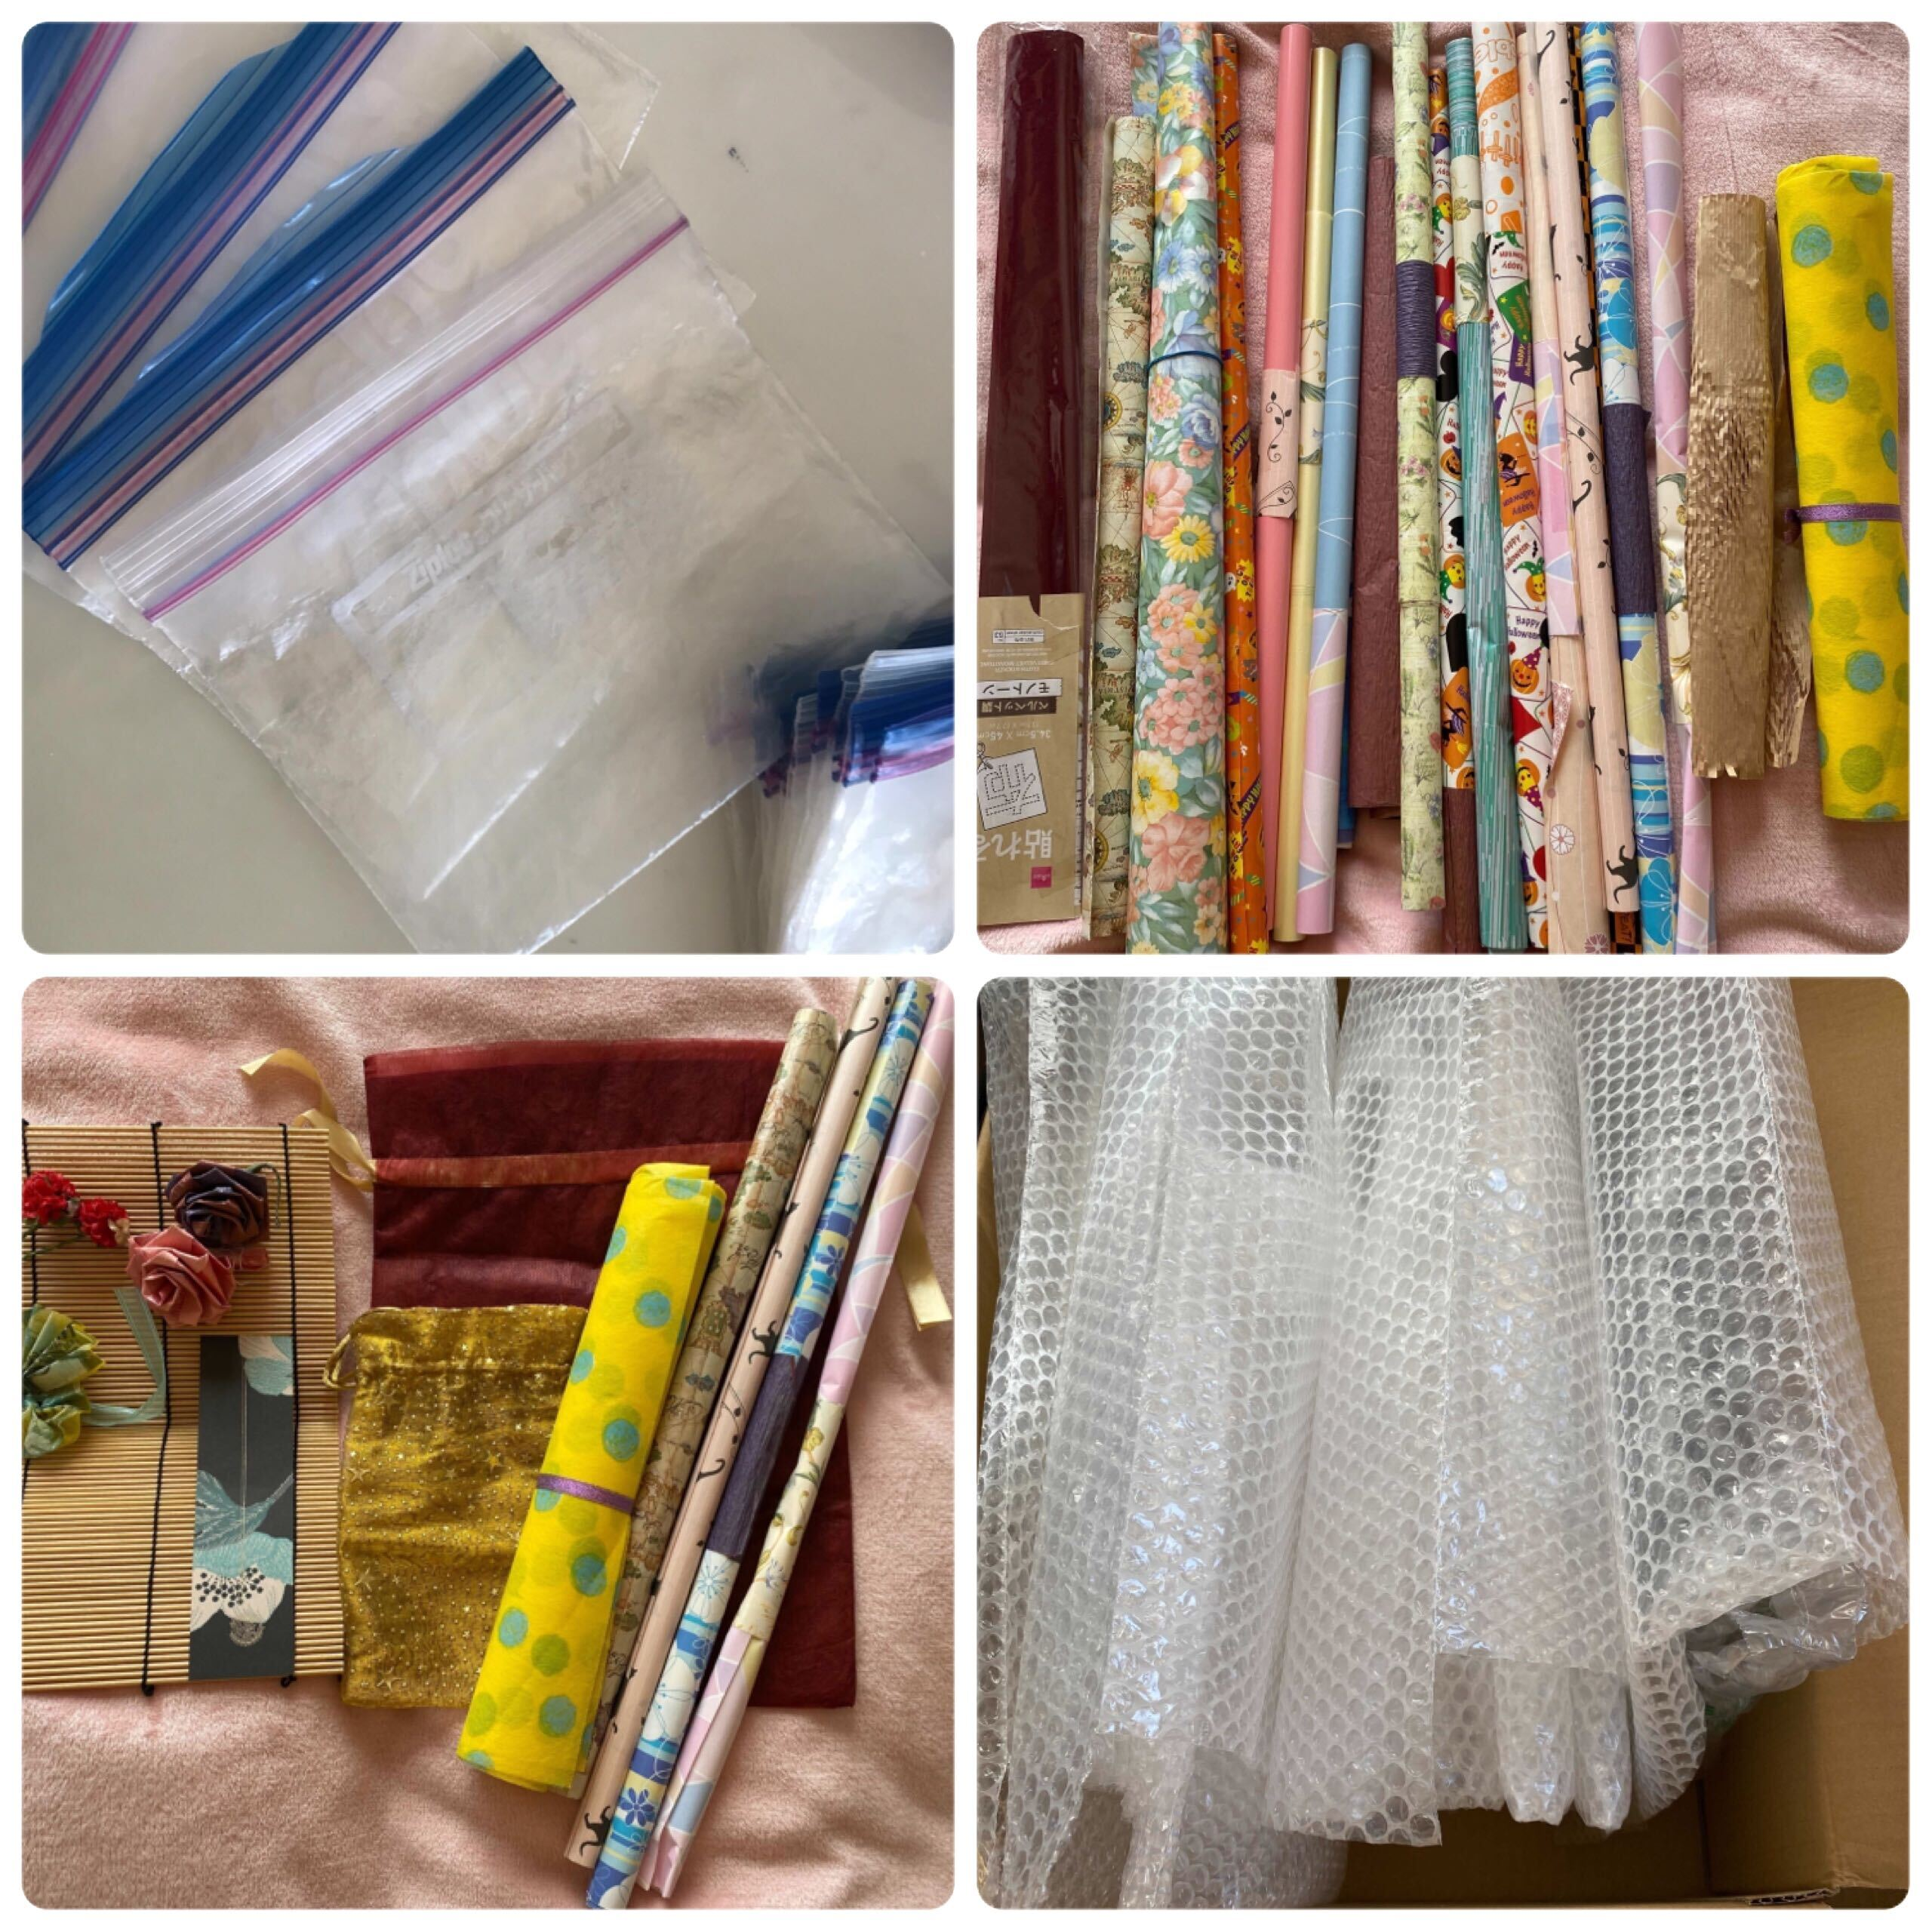

Slide 3
リサイクルでなぜ傘？
捨てられる
日本の過剰包装・梱包
形状や使用法に
改善点がある
日常生活の必需品
傘
ごみの特性
（色、素材）
Notes:
まず、我々が傘をテーマに選んだ背景について説明します。
今回のプロジェクト参加にあたり、ゴミと聞いて連想した

Slide 4
傘がもたらす変化
包装・梱包の廃棄による
環境負荷の軽減
より快適な
使用感
サーキュラーデザインの
普及
傘
ごみの特性を活用
（色・素材）

Slide 5
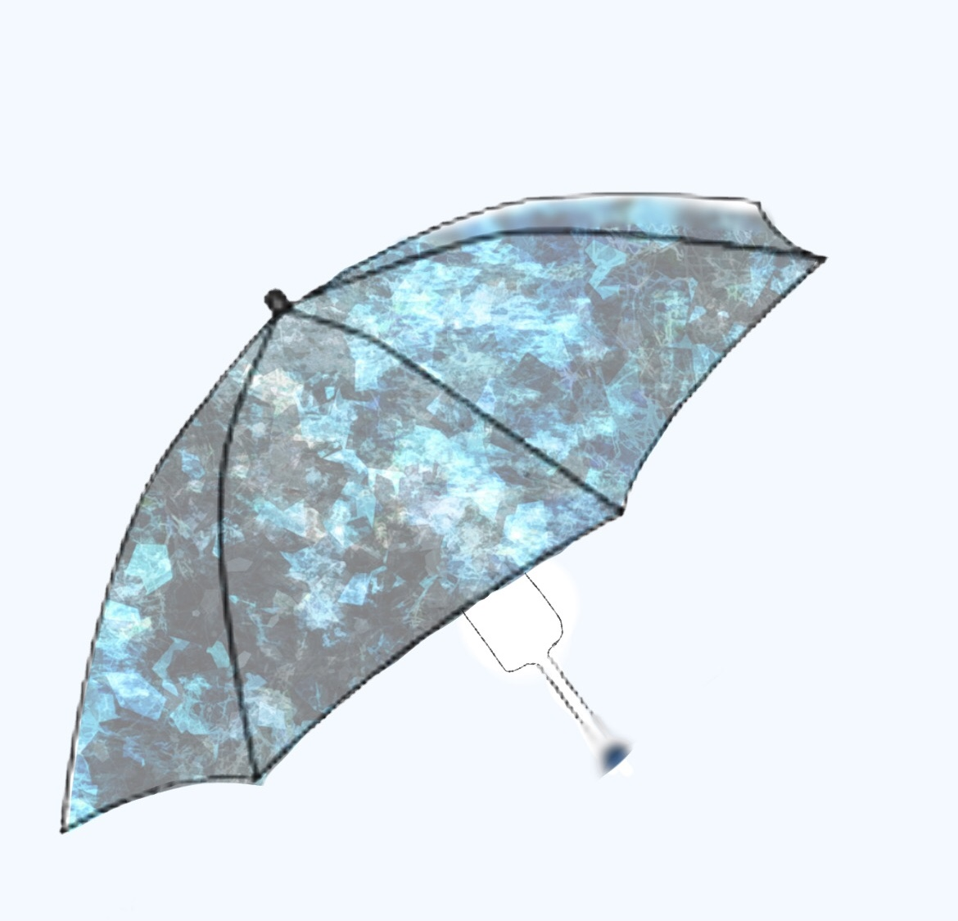
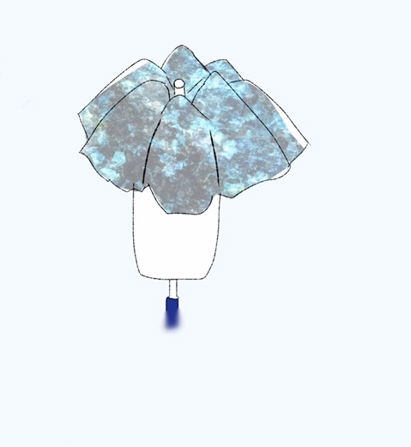
案１：包装プラ製
傘 その１
布地は包装プラ製
↓刺さりにくい先端
←収納パーツ付き→
骨組は少なめ（バランス見て検討）
？
？
衝突時の安全面に配慮し、傘に丸みを持たせる

Slide 6
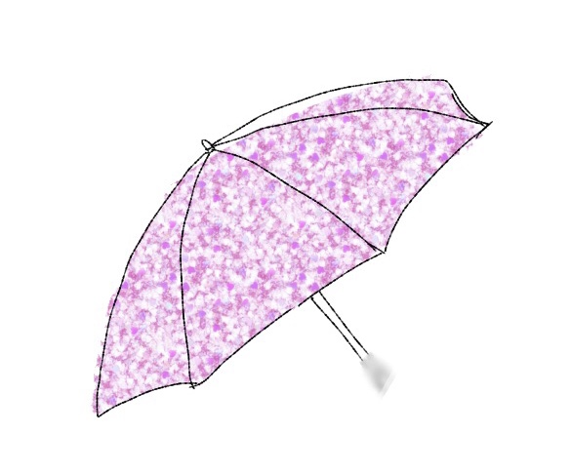
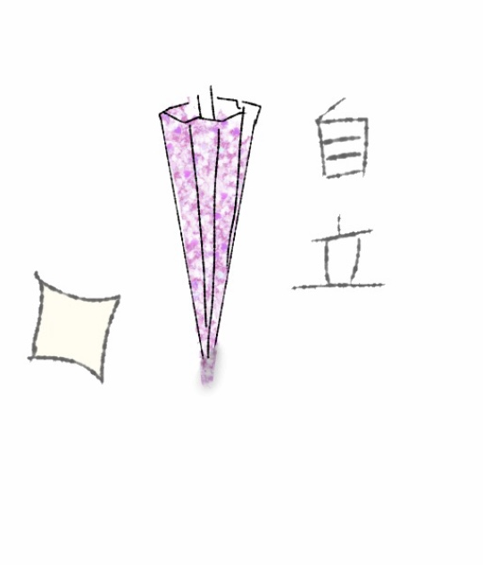
案２：包装紙製
傘 その２
↓刺さりにくい先端
布地は包装紙→
（デザインによって
溶かすorそのまま使用）
？
←着脱式の自立パーツ
（検討中）
骨組は多め（バランス見て検討）
？
※軽い素材なので傘部分を二重構造にするかも
布地部分の加工方法は検討中

Slide 7
今後の課題
・持ち手や傘の機能（自立方法）の確定
・包装紙のコーティング方法
（油塗布orラミネート加工 ← 破れにくさとリサイクルの容易さを
考慮)
・２種類の傘のメリット、デメリットの検討
・（アイカサの発案者の方に）現在の利用者の傾向や利用目的、
課題などの聞き出し
Notes:
では、最後に当製品のプロトタイプ作成にあたって挙げました今後の課題について説明します。
まず、持ち手の部分と自立部分の形状が確定していないため、確定させる必要があります。
持ち手に関しては、従来のU字タイプより持ちやすい形状がないかを考えます。自立部分に関しては、現在販売されている自立傘だとサイズが大きいなどの問題があるため、よりコンパクトに自立させられる手法を検討します。
次に、包装紙を用いた傘の作成について、防水加工の施し方を検証します。現在考えている案として、紙にアマニ油を塗る方法と、透明のプラ素材でラミネート加工を行う方法が出ています。これらを実験し、布地部分の耐久性やリサイクル時の取り扱いの容易さなどを考慮して、布地の加工方法を決定します。
さらに、現在出ている２つの案のうちどちらをメインにしていくかを決める必要があります。2月中に両方のプロトタイプを作成して、両者のメリット・デメリットを洗い出し、最終プロトタイプの方向性を決定します。
最後に、可能であれば、傘のシェアリングサービス・アイカサを担当されている経営学部のOBの方に、アイカサの利用者の傾向や利用目的、サービスの抱える課題をインタビューし、最終プロトタイプの作成に意見を反映したいと考えています。
以上の点を含めて、3月までに最終プロトタイプを完成させる予定です。
ゴミをゴミとして終わらせない、ゴミをもう一度輝かせる製品づくりを目標に、活動をおこなって行きたいと思いますので、よろしくお願いします。
これで発表を終わります。

